Slide 1
Мастер-класс по изготовлению открытки к 8 марта

Slide 2
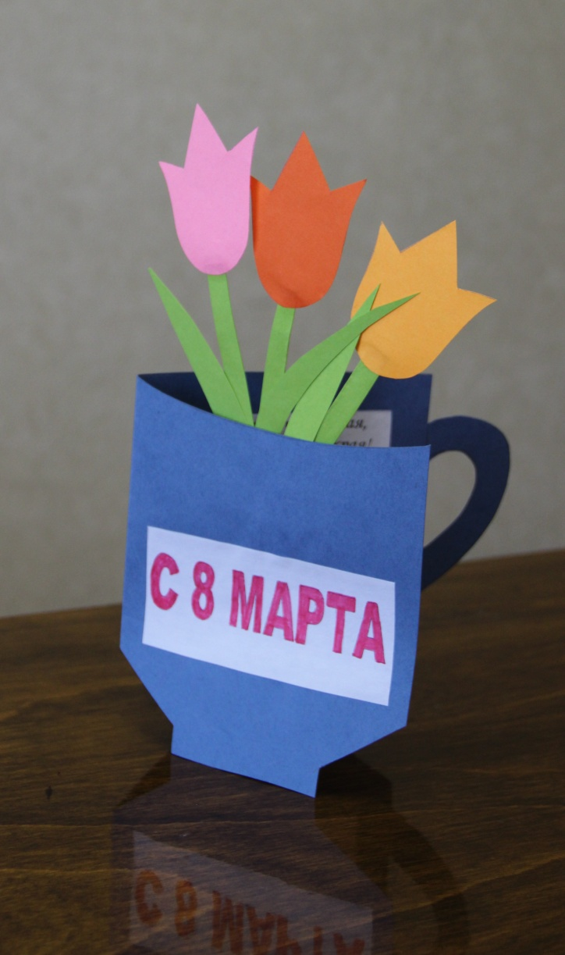
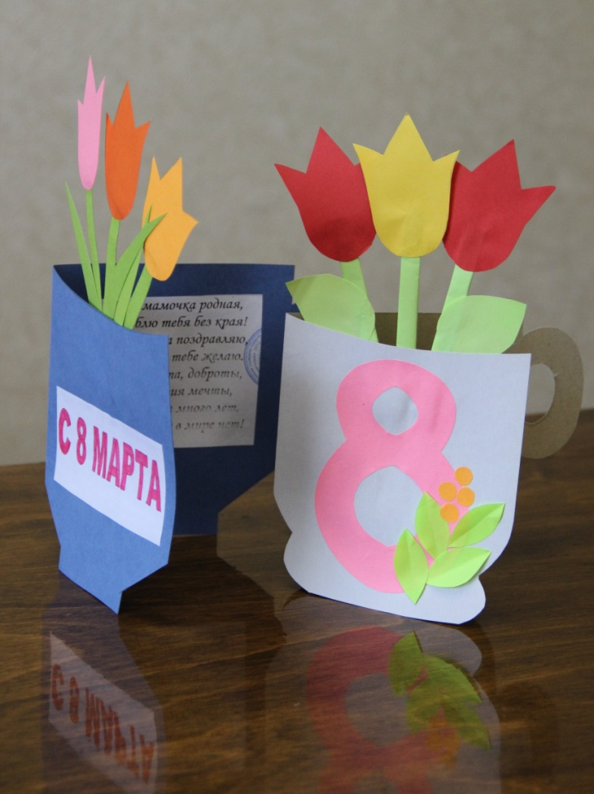

Slide 3
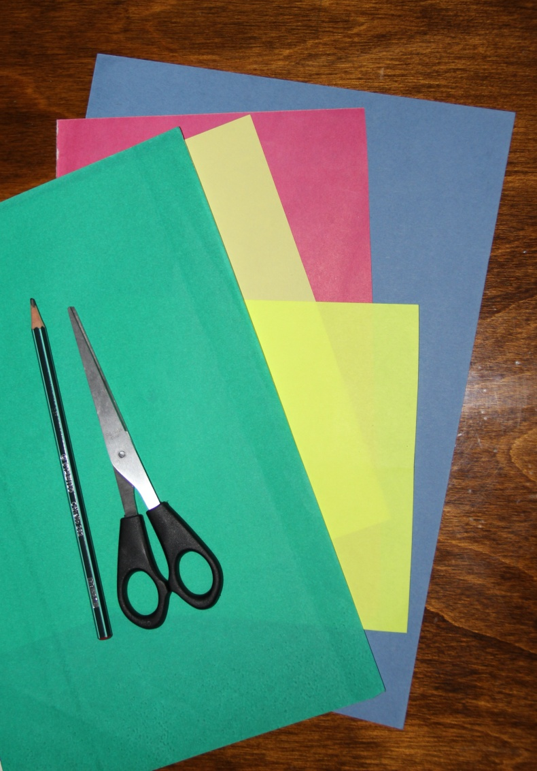
Для изготовления открытки нам понадобиться:
Картон,
Цветная бумага,
Линейка,
Ножницы,
Клей

Slide 4
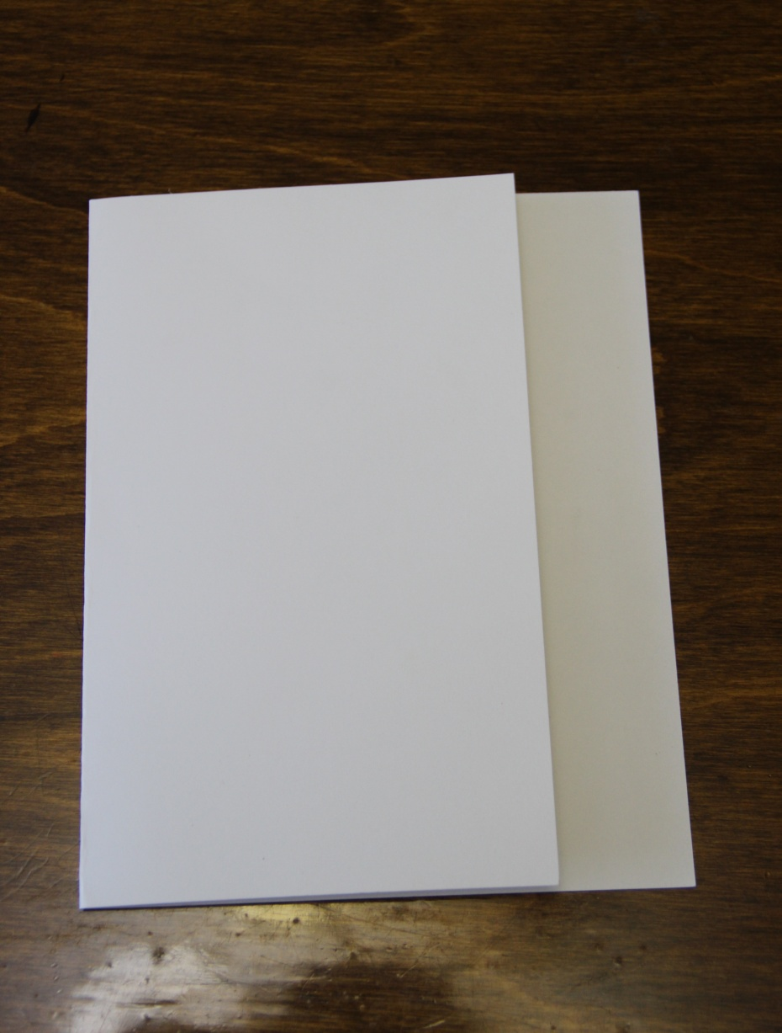
Шаг 1:
Сверните картон так, чтобы один край листа выступал примерно на 3…4 см

Slide 5
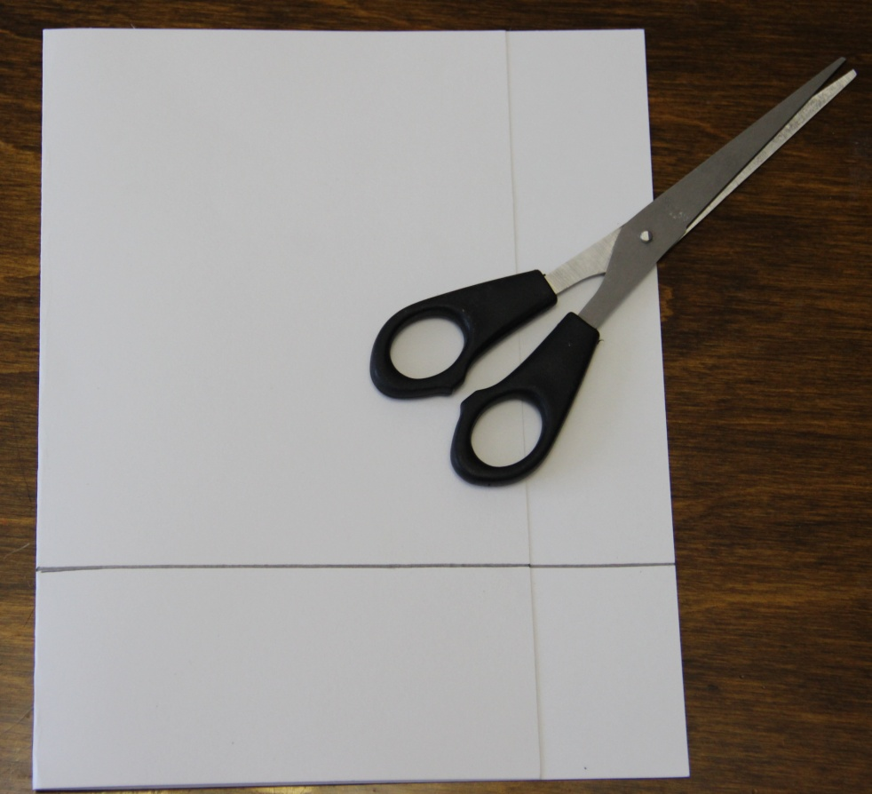
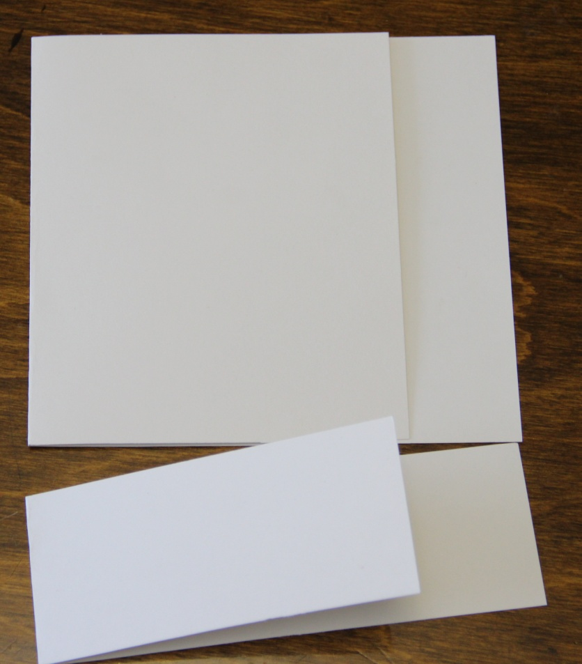
Шаг 2:
С помощью линейки проведите линию на расстоянии 15 см и отрежьте лишнее.

Slide 6
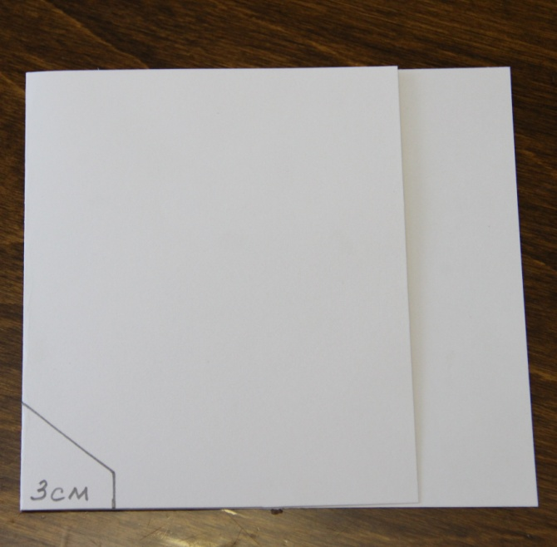
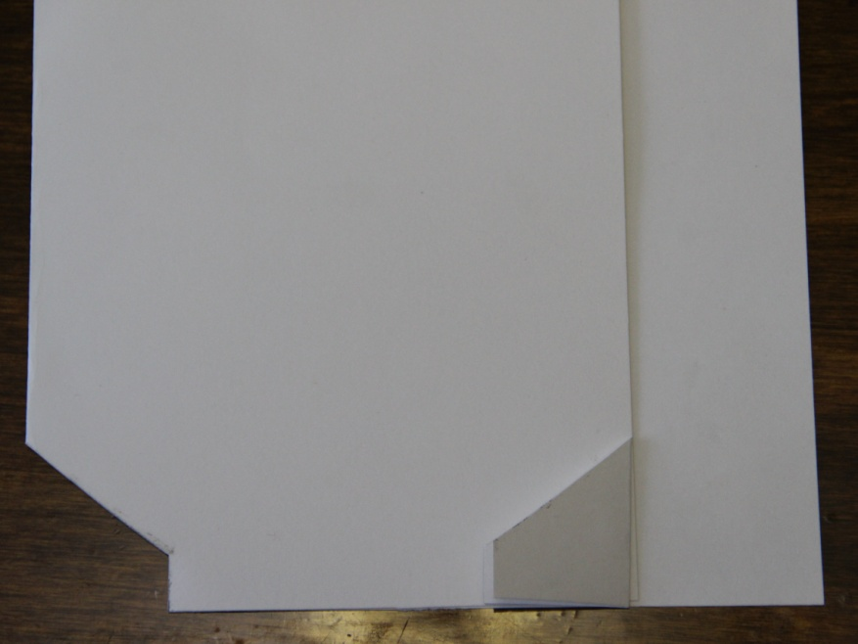
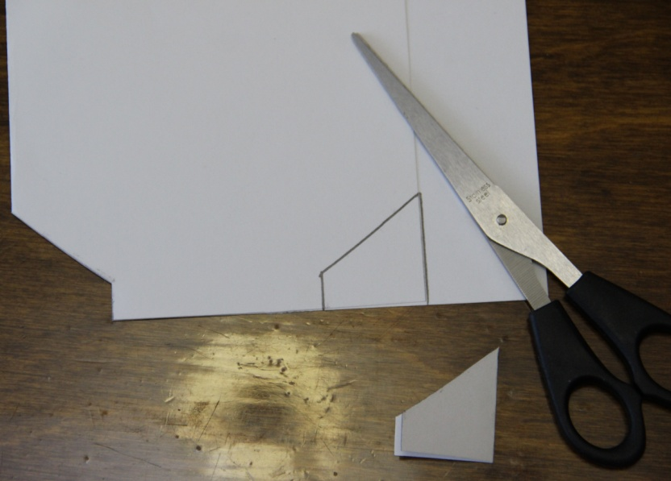
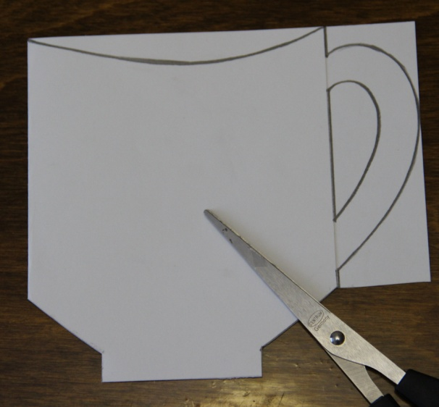
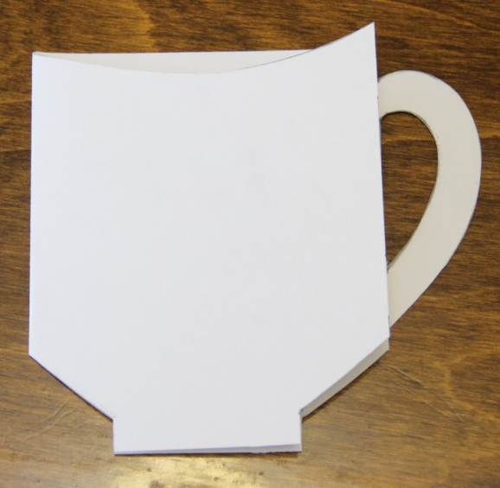
Шаг 3:
Изготовление открытки «Кружка»
1.
2.
3.
4.
5.

Slide 7
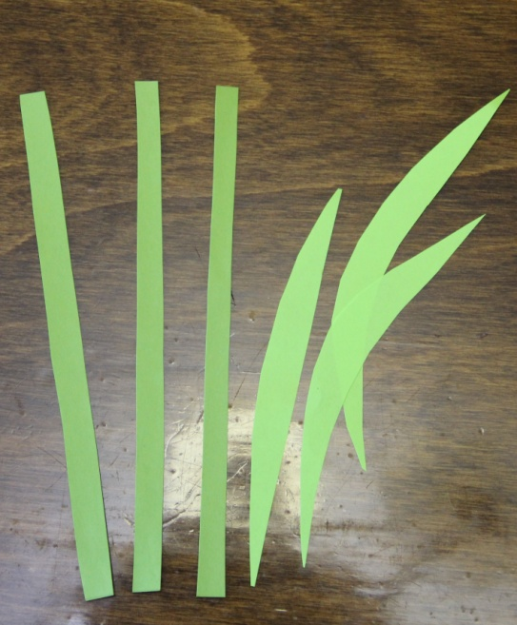
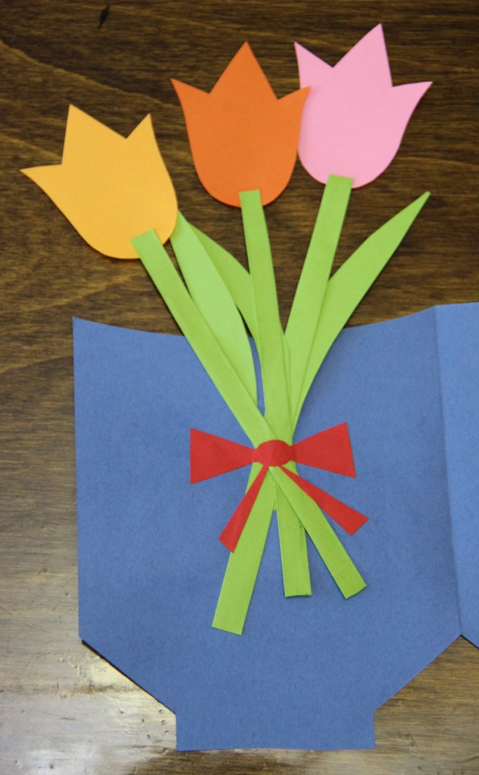
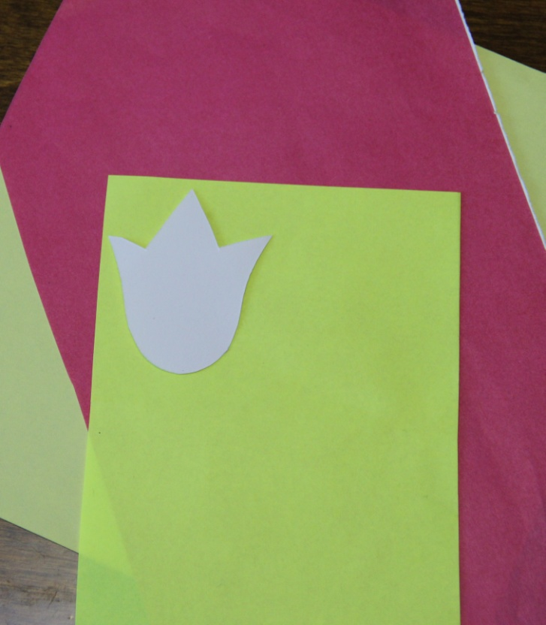
Шаг 4: Декорирование открытки.

Slide 8
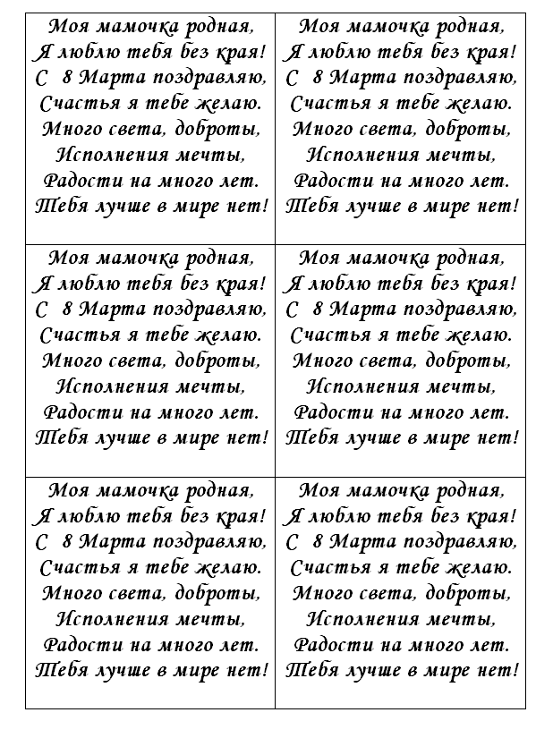
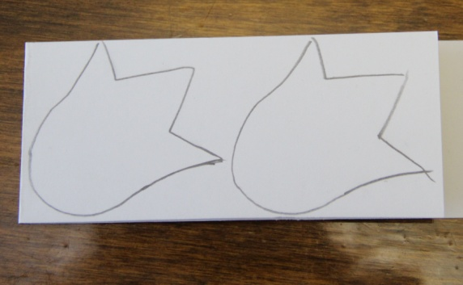
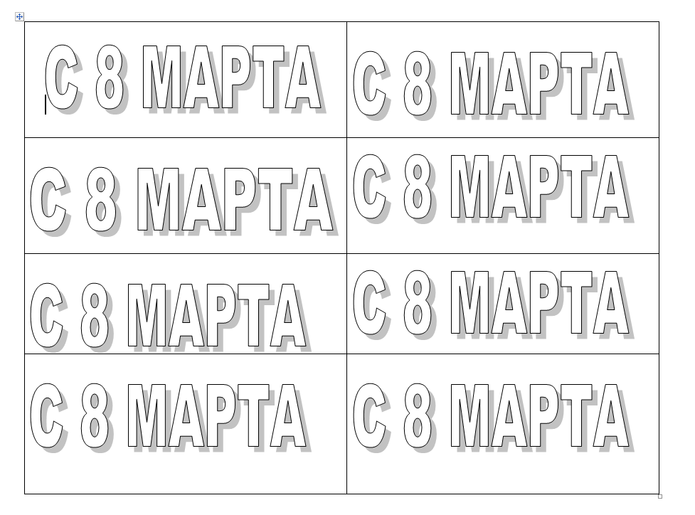
Шаблоны

Slide 9

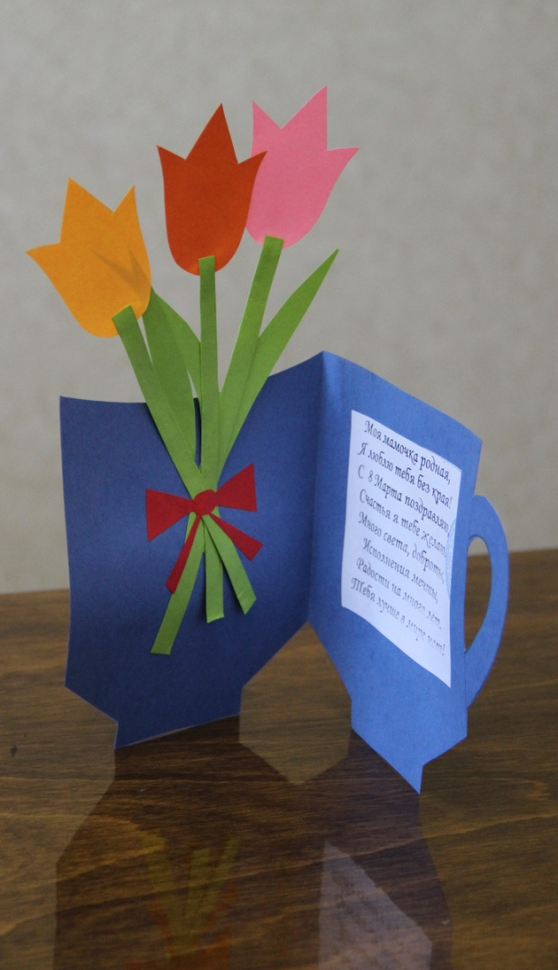
Открытка к 8 марта готова!

Slide 10

http://pedsovet.su/load/391-1-0-41696 -шаблон презентации
Спасибо Матюшкиной Анжелике Владимировне,
учителю начальных классов ГБОУ СОШ № 680 г. Москвы за создание шаблона!
http://nacrestike.ru/publ/otkrytki_s_8_marta/45-1-0-1135- идея
Фото автора.

